Slide 1
“মাল্টিমিডিয়া ক্লাশে সবাইকে স্বাগতম”
মোছাঃ মাহ্‌মুদা বেগম

Slide 2
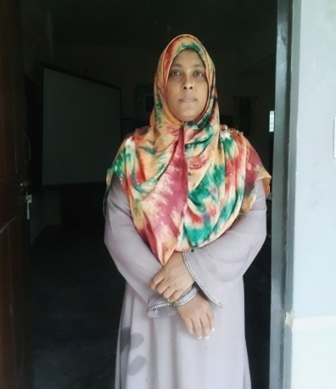
পরিচিতি
মোছাঃ মাহ্‌মুদা বেগম
সহকারী শিক্ষক
সমাজ বিজ্ঞান
দামোদরপুর ঢুকঢুকির হাট উচ্চ বিদ্যালয়
বদরগজ্ঞ,রংপুর
মোবাঃ ০১৭২৩-৩১৫৪৪৭
ই-মেইলঃ- mahmudab1979@gmail.com
শ্রেণিঃ ৭ম
বিষয়ঃবাংলা (কবিতা)
সময়ঃ ৫০ মিনিট
তাং-03/১০/২০০৯ইং
মোছাঃ মাহ্‌মুদা বেগম

Slide 3
সম-অধিকার
একতা
একতা
সমতা
উপরের ছবিগুলো দেখে কী বুঝতে পারতেছ ?
ছবিগুলোতে কিসের কথা বলা হয়েছে ?
এগুলোকে আমরা এককথায় কী বলতে পারি ?
মোছাঃ মাহ্‌মুদা বেগম
Notes:
ছোট ছোট ২/১ টি প্রশ্নের মাধ্যমে শিক্ষার্থীদের কাছ থেকে পাঠ শিরোণাম বের করে আনতে হবে ।

Slide 4
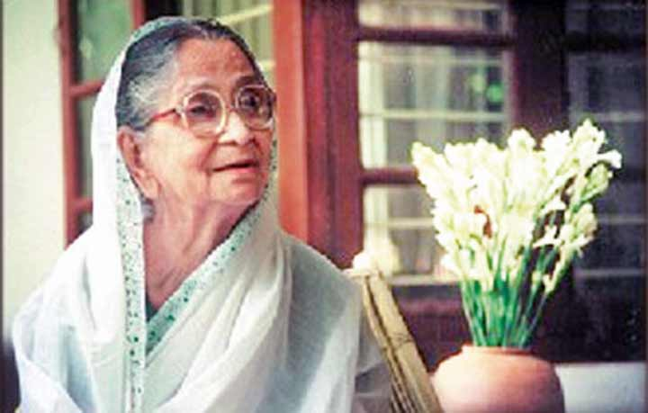
“সাম্য”
সুফিয়া কামাল
মোছাঃ মাহ্‌মুদা বেগম

Slide 5
শিখনফল
এই পাঠ শেষে শিক্ষির্থীরা......
১। কবি পরিচিতি বলতে পারবে ।
২। ধর্ম, গোত্র, শ্রেণী, নির্বিশেষে সকল মানুষের প্রতি সম্প্রীতি ও সহমর্মিতাবোধ সৃষ্টি করতে পারবে ।
৩। “একতাবদ্ধ হয়ে কাজ করলে সবখানে জয় নিশ্চিত” উক্তিটির বিশ্লেষন করতে পারবে ।
মোছাঃ মাহ্‌মুদা বেগম

Slide 6
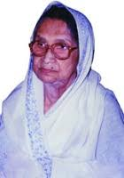
কবি পরিচিতি
তিনি ১৯৯৯ সালে মৃত্যুবরন করেন ।
সুফিয়া কামাল ১৯১১ সালে বরিশালে জন্মগ্রহন করেন ।
তাঁর উল্লেখযোগ্য কাব্যগ্রন্থঃ---”সাঁজের মায়া” , “মায়া কাজল” , “কেয়ার কাঁটা” ।
তিনি ছিলেন একজন সফল সংগঠক ও নারীনেত্রী ।
সুফিয়া কামাল
তিনি ভাষা আন্দোলনে সক্রিয়ভাবে অংশগ্রহন করেছেন এবং সকল আন্দোলন-সংগ্রামে নারীদের অংশগ্রহন করার জন্য উদ্বুদ্ধ করেছেন ।
সাম্প্রদায়িকতা ও মৌলবাদের বিপক্ষে তিনি সব সময় সোচ্চার ছিলেন ।
স্বাধীন বাংলাদেশে নারীজাগরণ বিশেষ করে নারীদের সম-অধীকার প্রতিষ্ঠার আন্দোলনে তিনি অগ্রণী ভুমিকা পালন করেছেন। ।
মোছাঃ মাহ্‌মুদা বেগম

Slide 7
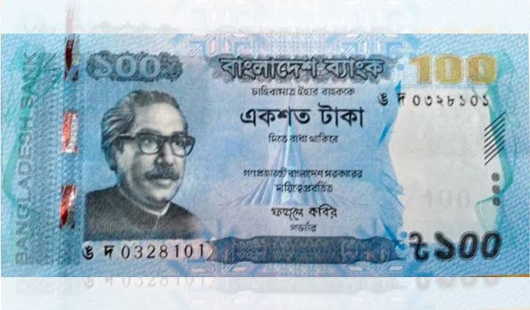
শব্দার্থ
শতেক
একশ ।
সমুন্নত
অতিশয় ঊঁচু ।
বিপুল
বিশাল ।
মোছাঃ মাহ্‌মুদা বেগম

Slide 8
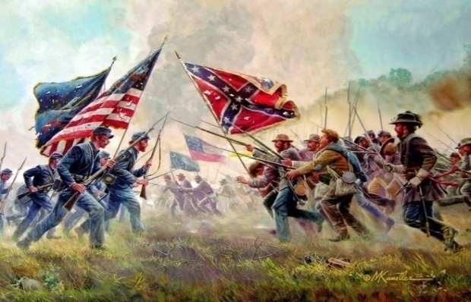
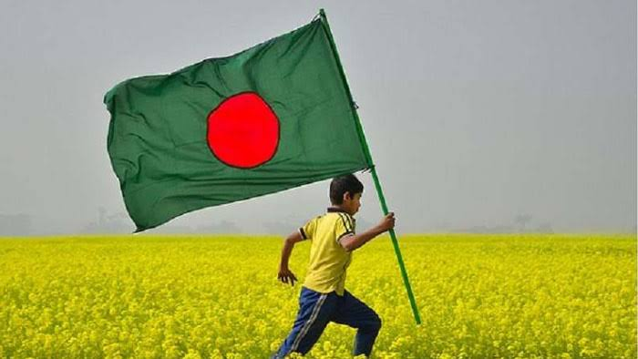
সংগ্রাম
লড়াই ।
সিন্ধু
সমদ্র , সাগর ।
কেতন
পতাকা ।
মোছাঃ মাহ্‌মুদা বেগম

Slide 9
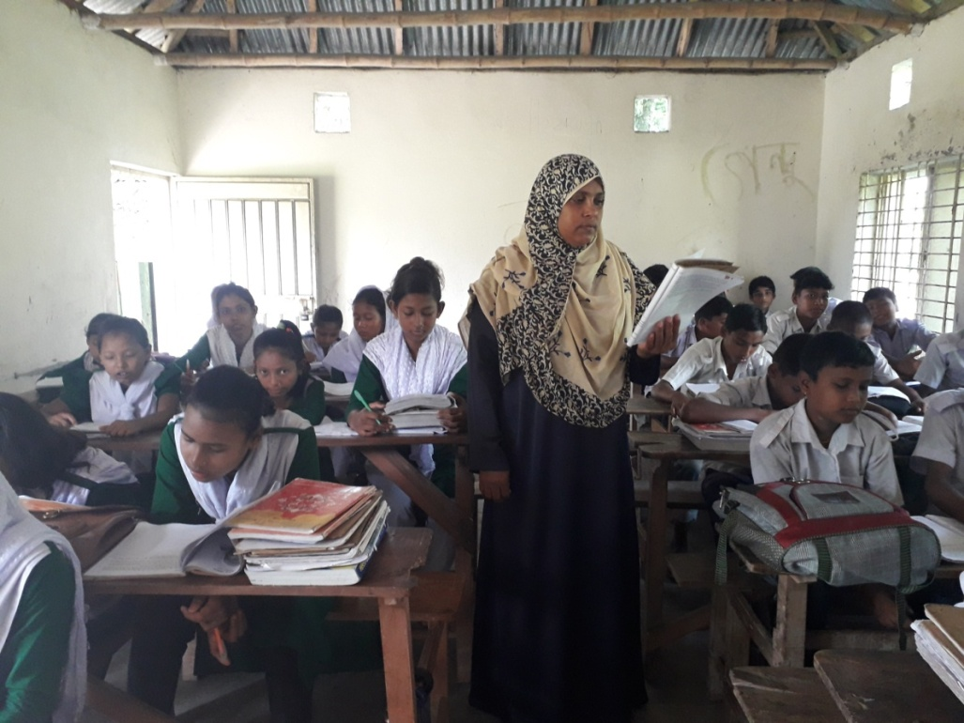
আদর্শ পাঠ
মোছাঃ মাহ্‌মুদা বেগম

Slide 10
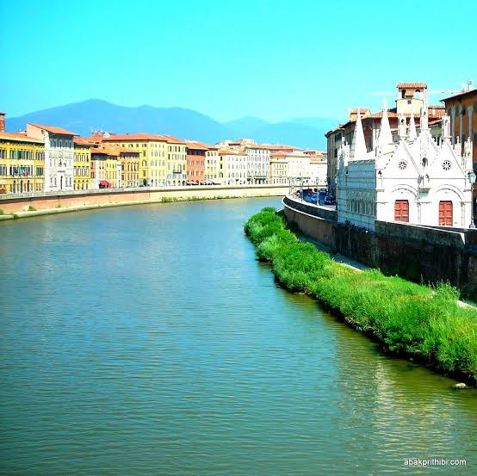
শতেকের সাথে শতেক হস্ত
মিলায়ে একত্রিত
সব দেশে সব কালে কালে সবে
হয়েছে সমুন্নত ।
মোছাঃ মাহ্‌মুদা বেগম
Notes:
শিক্ষক মহোদয়গন পাঠ উপস্থাপনের সময় প্রতিটি লাইনের ব্যাখ্যা শিক্ষার্থীদের উদ্দেশ্যে বলে দিবেন ।

Slide 11
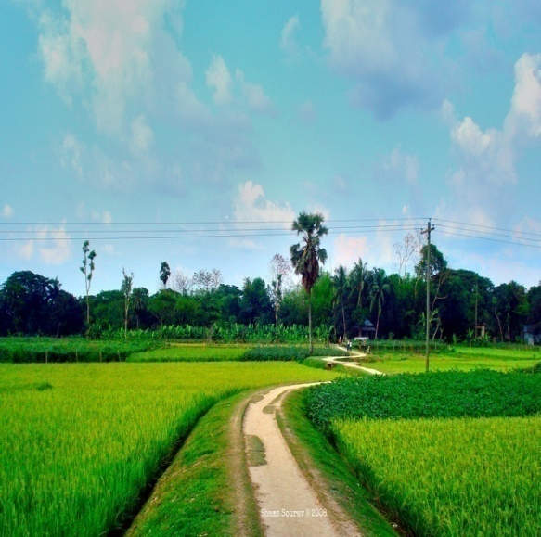
বিপুলা পৃথিবী, প্রসারিত পথ,
যাত্রীরা সেই পথে,
চলে কর্মের আহবানে কোন
অনন্ত কাল হতে
মোছাঃ মাহ্‌মুদা বেগম
Notes:
শিক্ষক মহোদয়গন পাঠ উপস্থাপনের সময় প্রতিটি লাইনের ব্যাখ্যা শিক্ষার্থীদের উদ্দেশ্যে বলে দিবেন ।

Slide 12
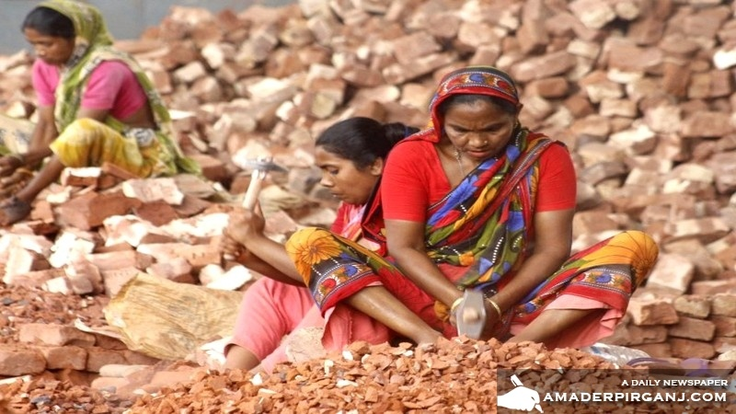
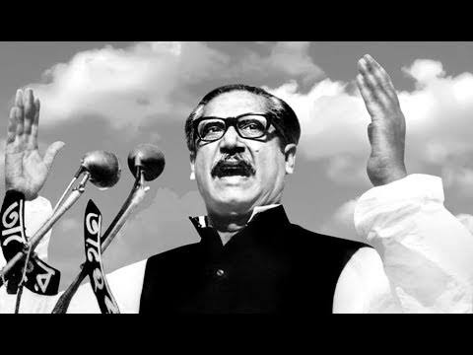
মানব জীবন শ্রেষ্ঠ , কঠোর
কর্মে সে মহীয়ান ,
সংগ্রামে আর সাহসে প্রজ্ঞা
আলোকে দীপ্তিমান ।
মোছাঃ মাহ্‌মুদা বেগম
Notes:
শিক্ষক মহোদয়গন পাঠ উপস্থাপনের সময় প্রতিটি লাইনের ব্যাখ্যা শিক্ষার্থীদের উদ্দেশ্যে বলে দিবেন ।

Slide 13
পায়ের তলায় মাটিতে, আকাশে,
সমুখে, সিন্ধু জলে
বিজয় কেতন উড়ায়ে মানুষ
চলিয়াছে দলে দলে ।
মোছাঃ মাহ্‌মুদা বেগম
Notes:
শিক্ষক মহোদয়গন পাঠ উপস্থাপনের সময় প্রতিটি লাইনের ব্যাখ্যা শিক্ষার্থীদের উদ্দেশ্যে বলে দিবেন ।

Slide 14
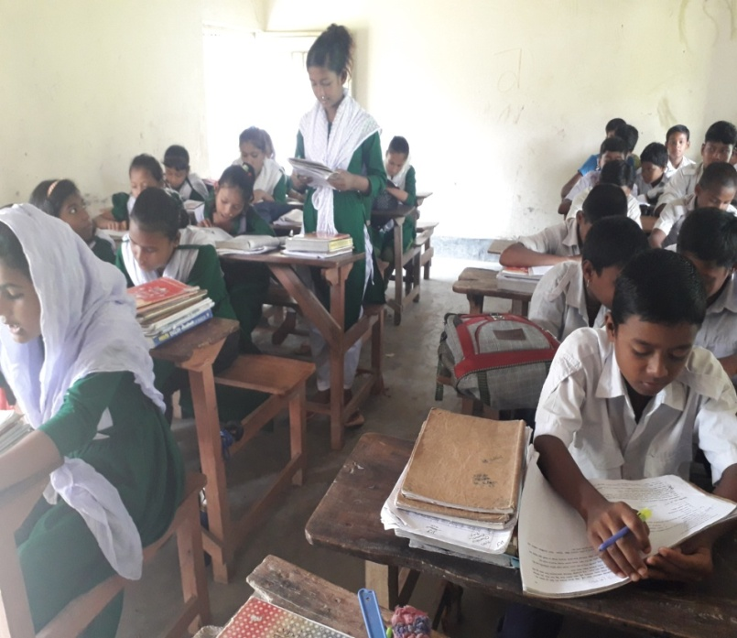
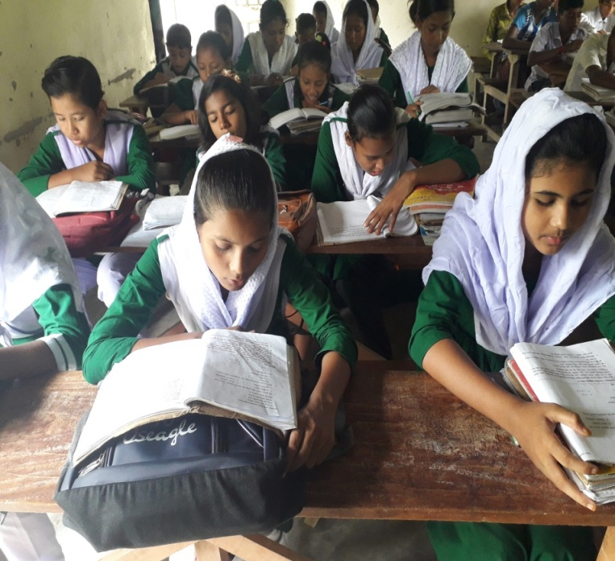
সরব পাঠ
নীরব পাঠ
মোছাঃ মাহ্‌মুদা বেগম

Slide 15
একক কাজ
সাম্য
** সাম্য কবিতাটি কবি সুফিয়া কামালের কোন গ্রন্থ, এবং কোন কবিতার অংশবিশেষ ?
মোছাঃ মাহ্‌মুদা বেগম

Slide 16
দলীয় কাজ
** সম্প্রদায়গত সম্প্রীতি বৃদ্ধির লক্ষ্যে কী কী উদ্যোগ গ্রহন করা যেতে পারে – আলোচনা করে তার একটি পরিকল্পনা প্রস্তুত কর ।
মোছাঃ মাহ্‌মুদা বেগম

Slide 17
মুল্যায়ন
সঠিক উত্তরের জন্য এখানে ক্লিক করতে হবে ।
১। কবি সুফিয়া কামাল কত সালে জন্মগ্রহন করেন ?
ক) ১৯১১ সালে খ) ১৯১২ সালে গ) ১৯১৩ সালে ঘ) ১৯১৪ সালে
২। সাম্য কবিতাটি কবির কোন কবিতার অংশ ?
ক) ‘সাঁজের মায়া’ খ) ‘মিলিত সেবা – সাম্য প্রীতিতে’
গ) ‘মায়া কাজল’ ঘ) ‘কেয়ার কাঁটা’
৩। সাম্য কবিতায় নীচের কোনটির কথা বলা হয়েছে ?
ক) সংগ্রামের খ) প্রচেষ্টার গ) সম্মিলিতর ঘ) সাহসের
৪। সব দেশে মানুষ কিভাবে উন্নত হয়েছে ?
ক) একক প্রয়াসে খ) সভ্যতার বিকাশে
গ) অর্থনৈতিক বিকাশে ঘ) সম্মিলিত প্রয়াসে
৫। নীচের কোনটির সাথে সাম্য কবিতার মিল আছে ?
ক) একতাই বল খ) স্বাস্থ্যই সকল সুখের মুল
গ) অর্থই অনর্থের মূল ঘ) জোর যার , মুলুক তাঁর
মোছাঃ মাহ্‌মুদা বেগম

Slide 18
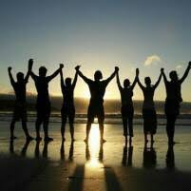
বাড়ীর কাজ
** ধর্ম–বর্ন–গোত্র–শ্রেণী ভেদে সকল মানুষের মধ্যে সম্প্রীতি ও সৌহার্দের পরিবেশ সৃষ্টি করতে হবে কেন ? ব্যাখ্যা কর ।
মোছাঃ মাহ্‌মুদা বেগম

Slide 19
সবাইকে ধন্যবাদ
মোছাঃ মাহ্‌মুদা বেগম

